Slide 1
如何讓SSIS開發批次變得更簡單
簡報者：葉俊志(JONES)
專長：批次平台暨應用開發
blog： https://jonesyeh.wordpress.com/
Email:jonesyeh@msn.com
簡報下載：https://github.com/jonesyeh/SBP_PPT

Slide 2
議題
目前Microsoft地端提供的批次解決方案為何?
我們為何選擇Microsoft Solution 呢?
Microsoft Solution那麼強大，有什麼還可以改進的?
批次的需求?
一般SSIS做法與問題是什麼呢?
有什麼比較好的解決方案呢?
結論

Slide 3
目前Microsoft地端提供的批次解決方案為何
SSIS(sql server integration services) :批次開發工具
SQL Agent:定期排程與作業
Database Mail:寄發Email通知
匯入與匯出資料精靈：檔案匯入與匯出工具
SQL Server Engine

Slide 4
我們為何選擇Microsoft Solution 呢?(1/2)
免費-只要安裝SQL Server就可以免費使用批次功能
SSIS
分成工作流程與資料流程，且具有圖形化拖拉介面，容易上手
開發環境使用Visual Studio很容易使用，不用額外學習開發工具
具有很多開發元件可以使用
若元件無法提供的功能還可以使用C#,vb.net來完成
執行時使用顏色很清楚執行到哪裡
執行過程中都有執行紀錄可查看原因
SQL Agent
作業-並可加入各式各樣的程式(TSQL、Cmd、SSIS封裝及其他程式)
作業步驟-可以設定程式執行順序
通知-若執行異常，可以定義那些Email接收者
設定時間排程執行作業

Slide 5
我們為何選擇Microsoft Solution 呢?(2/2)
匯入與匯出資料精靈
快速方便手動將資料匯出與匯出
部屬
在Visual Studio 開發工具產生部屬檔案
提供精靈與命令列部屬方式
可選擇存放在File System、Sql Server、SSIS Integration services 目錄
提供版本控管、隨時可回復舊版本
提共匯出專案
執行
可以在檔案總管手動執行SSIS封裝
可以開啟SSMS手動執行SSIS封裝
提供SSIS報表，方便查詢執行SSIS執行紀錄
經由SQL Agent執行

Slide 6
Microsoft Solution那麼強大，有什麼還可以改進的?(1/2)
並非都是免費的-若批次不能在資料庫那一台執行時，就需要額外再購買另一台SQL Server來安裝SSIS模組，所以就需要額外加購SQL Server License
SSIS
安裝開發工具-大多數由開發人員開發。必須額外安裝Business Intelligence (BI) 的開發工具才能開發，其他如DBA、SA、系統管理員、資料分析師、一般使用者不會安裝開發工具開發
開發元件-雖然提供很多開發元件，但是通常使用者的需求不是單純使用元件就可以完成的，還需要透過指令碼元件使用C#或VB.net開發才能完成。
檔案格式不一樣-若有不同檔案欄位數不同，通常都需要重新拖拉元件開發，無法重複使用。
異常資料處理-檔案匯入時，通常若有一筆資料匯入異常時，就停止，除非每一個都有特殊異常處理，若要明確知道哪些資料那個欄位有問題需要額外處理，花費不少時間開發。
檔案執行紀錄-無檔案執行紀錄，開發人員需要自行處理
部屬SSIS封裝-必需要使用windows帳號才能部屬

Slide 7
Microsoft Solution那麼強大，有什麼還可以改進的?(2/2)
SQL Agent
作業參數-目前不支援作業參數傳遞，所有的程式邏輯皆在SSIS
作業與SSIS整合度-作業與SSIS封裝沒有整合，從作業無法明確知道SSIS程式執行狀況。
手動執行-需安裝資料庫管理工具(ssms)及必須有msdb權限才可手動執行
檢視作業執行紀錄-通常只開放給DBA進行執行紀錄權限
作業相依功能-作業呼叫作業。預設無此功能，但可透過TSQL執行作業達到此功能
加入SSIS封裝到作業步驟-必需要使用windows帳號登入ssms，且需要有檢視SSIS封裝權限才能加入SSIS封裝到步驟內
新增SQL Agent Proxy-常常執行失敗原因是sql agent 服務帳號沒有權限，所以需要額外建立Proxy
排程-只支援時間排程，沒有支援外部驅動執行作業
異常通知-無支援Line訊息通知功能

Slide 8
批次的需求 (1/2)
FTP檔案下載
依據不同保險公司資料夾不一樣
檔案名稱皆包含保險公司代碼
採用SFTP傳輸
解壓縮需求
不同保險公司壓縮密碼不一樣
進行解壓縮檔案動作
多個檔案匯入需求
有多種不同格式檔案匯入到資料表(10幾個不同類型檔案匯入到不同資料表)
依據不同保險公司資料夾不一樣
需檢核條件(PK重複、空值、長度、資料格式、代碼、條件、關聯相關等檢核)，不應資料有問題就停止
必須知道每個檔名及總、成功、失敗筆數、每一筆資料及欄位不正確原因
若有新的檔案匯入或擴欄位時，SSIS程式不需修改
檔名中都有日期及當日流水號及不同保險公司代碼，需判別若有匯入過的檔案就不能再匯入

Slide 9
批次的需求 (2/2)
回饋檔案匯出需求
從同一個資料表中取出針對不同保險公司代碼取出匯出
不同資料表產生File Layout皆不相同
檔名中都有日期及當日流水號及不同保險公司代碼
依不同保險公司產生的路徑不一樣
產生到Excel
壓縮檔案
不同保險公司壓縮密碼不一樣
FTP檔案上傳
依據不同保險公司資料夾不一樣
檔案名稱皆包含保險公司代碼
採用SFTP傳輸

Slide 10
一般SSIS做法與問題是什麼呢?(1/2)
FTP檔案下載
依據不同保險公司資料夾不一樣：使用SQL Task動態從資料庫取得保險公司資料夾
檔案名稱皆包含保險公司代碼：使用SQL Task動態從資料庫取得保險公司代碼
採用SFTP傳輸：使用 Script Task ，參考winscp c# Library
解壓縮需求
不同保險公司壓縮密碼不一樣：將密碼設定在資料庫(採用非對稱金鑰加密)，使用SQL Task取出密碼
進行解壓縮檔案動作：使用Script Task 參考Open Source c# Library
檔案匯入需求
有多種不同格式檔案匯入到資料表：若有幾個檔案就放幾個資料流程元件，若有新的就需再增加
依據不同保險公司資料夾不一樣：使用SQL Task動態從資料庫取得保險公司資料夾
需檢核條件(PK重複、空值、長度、資料格式、代碼、條件、關聯相關等檢核)，不應資料有問題停止：每一個資料流程都需要使用異常處理及指令碼元件編寫欄位檢核邏輯及使用SQL Task編寫條件與關聯檢核邏輯
必須知道每個檔名及總、成功、失敗筆數、那些欄位失敗及原因：使用資料列計數元件計算筆數，產生匯入檔名到紀錄檔內
若有新的檔案匯入或擴欄位時，SSIS程式不需修改：很難
檔名中都有日期及當日流水號及不同保險公司代碼，需判別若有匯入過的檔案就不能再匯入：從紀錄檔取出成功轉入就不再轉檔

Slide 11
一般SSIS做法與問題是什麼呢?(2/2)
回饋檔案匯出需求
從同一個資料表中取出針對不同保險公司代碼取出匯出：帶入保險公司代碼取出資料表內容
不同資料表產生File Layout皆不相同：依不同資料表拉出幾個OLE DB資料來源
檔名中都有日期及當日流水號及不同保險公司代碼：使用SQL Task取出檔案名稱，並在資料庫內紀錄每日流水號
依不同保險公司產生的路徑不一樣：使用SQL Task動態從資料庫取得保險公司資料夾
產生到Excel：使用Excel目的地元件，若有幾個檔案就必須拉幾個Excel元件
壓縮檔案
不同保險公司壓縮密碼不一樣：將密碼設定在資料庫(採用非對稱金鑰加密)，使用SQL Task取出密碼
FTP檔案上傳
依據不同保險公司資料夾不一樣：使用SQL Task動態從資料庫取得保險公司資料夾
檔案名稱皆包含保險公司代碼：使用SQL Task動態從資料庫取得保險公司代碼
採用SFTP傳輸：使用winscp c# Library

Slide 12
有什麼比較好的解決方案呢(SBP)?
SBP(Simple Batch Platform)
在模組化參數設定儲存在資料庫內
開發模組化批次程式：讀取參數設定檔進行處理
開發排程服務程式：定期排程執行作業
WebAPI服務程式：開發WebAPI提共網頁程式存取
開發Web網頁程式：提共網頁進行參數化設定與執行
開發App程式：提共APP下載使用

Slide 13



SBP架構
http://
SBPWeb
SBP
Repository
SBP App
SBPWebAPI
呼叫
執行
時間/事件驅動
執行
SBPClient
執行
SBPScheduleService
讀取
命令列
參考
SBPLib.dll
呼叫
讀取/寫入

Slide 14
模組化批次程式清單
程式 | 說明 | 程式 | 說明
ftp_downloadlist.dtsx | ftp檔案下載 | exec_ssis_packagelist.dtsx | 執行ssis封裝
unzip_filelist.dtsx | 解壓縮 | http_upload_list.dtsx | Restful Client
import_filelist.dtsx | 檔案匯入 | odata_export_filelist.dtsx | HTTP 下載
export_filelist.dtsx | 匯出檔案 | run_ssis_job.dtsx | 執行作業
zip_filelist.dtsx | 壓縮檔案 | send_email.dtsx | 寄發Email
ftp_uploadlist.dtsx | ftp檔案上傳 | import_tablelist.dtsx | 執行SQL,SP語法
exec_sql_filelist.dtsx | 執行SQL檔案 | cmd_list.dtsx | 執行處理工作
file_management_list.dtsx | 檔案管理

Slide 15
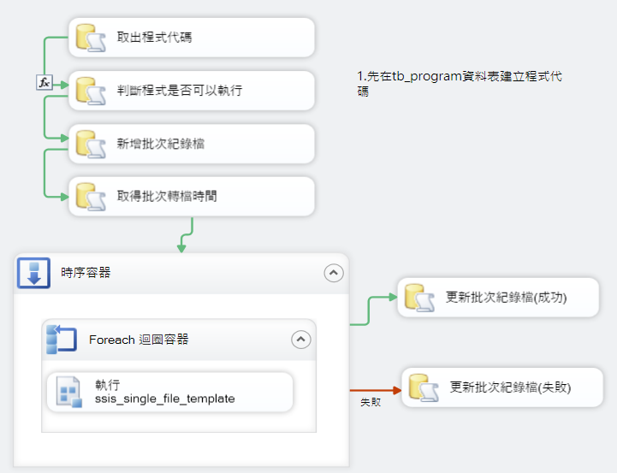
模組化批次程式 Foreach File 模組樣本
取出程式編號，待寫入紀錄檔內
新增批次紀錄檔
取得檔案清單
Foreach 檔案 in 檔案清單
呼叫Single File模組
執行成功-更新批次成功紀錄
執行失敗-更新批次失敗紀錄

Slide 16
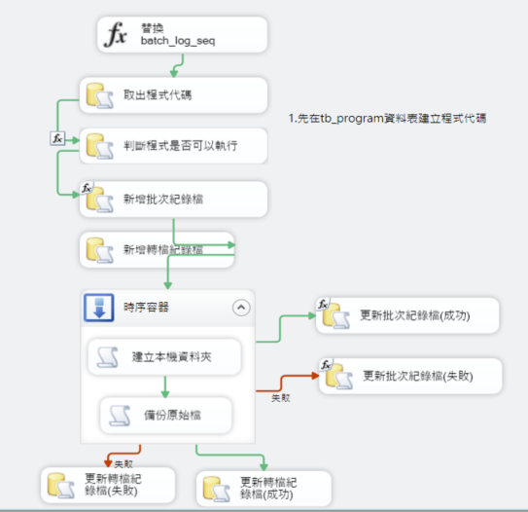
模組化批次程式 Single File 模組樣本
取出程式編號，待寫入紀錄檔內
新增批次紀錄
接收Foreach 模組的傳遞的檔案名稱
新增轉檔紀錄檔
執行單一檔案相關作業
進行檔案執行後動作
執行成功-更新批次及轉檔成功紀錄
執行失敗-更新批次及轉檔失敗紀錄

Slide 17
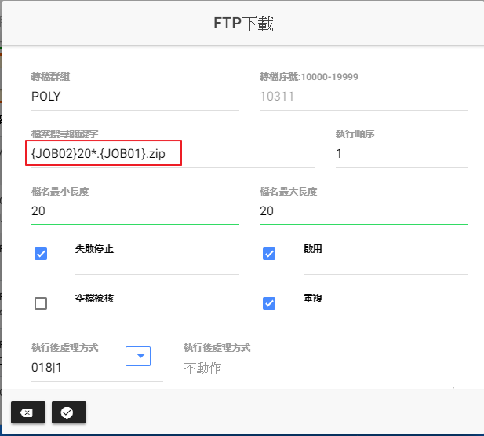
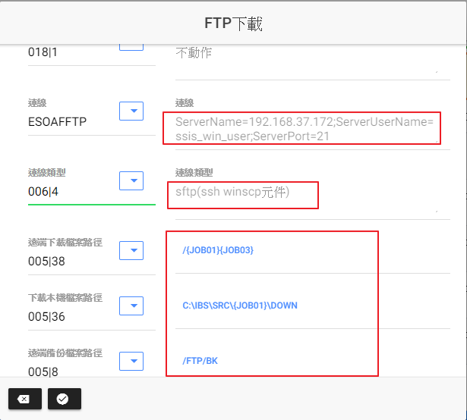
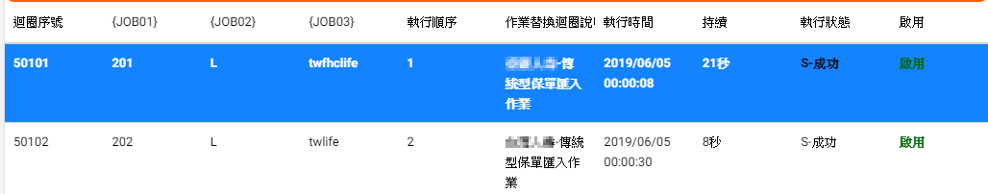
模組化批次程式 Ftp下載設定模組

Slide 18
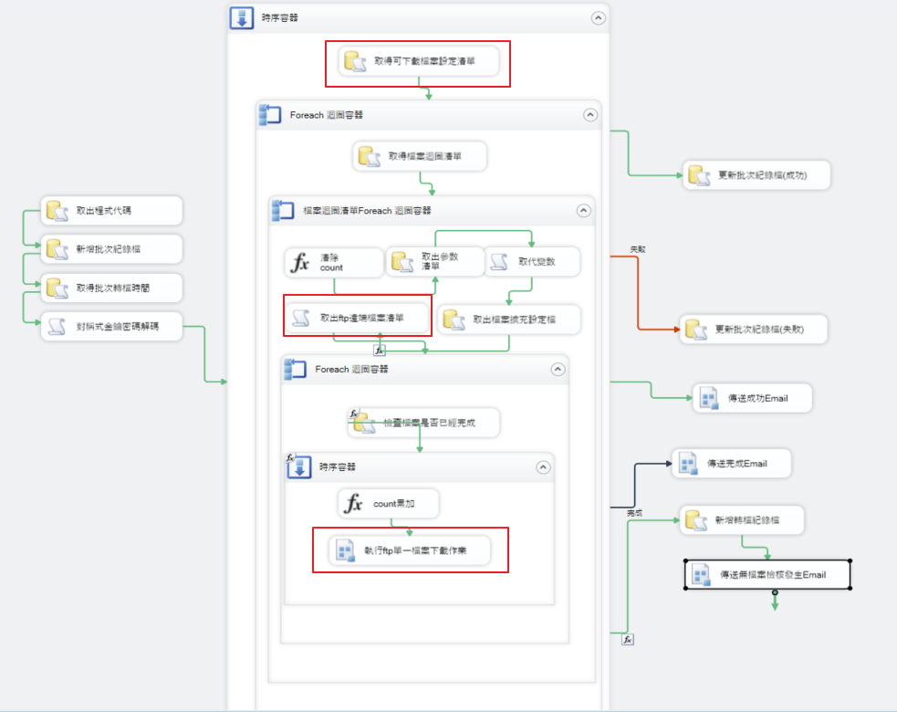
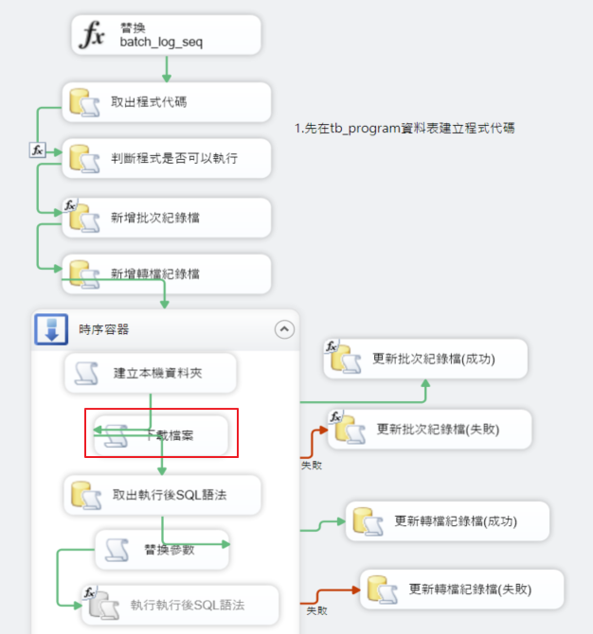
模組化批次程式 Ftp下載SSIS開發模組

Slide 19
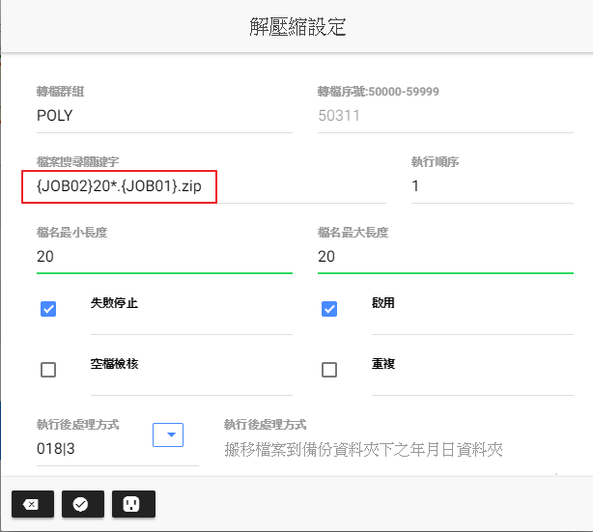
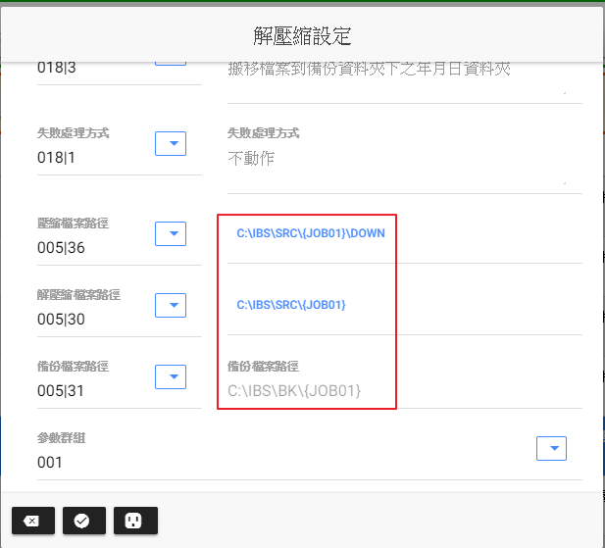
模組化批次程式 解壓縮檔案設定模組(1/2)
轉檔設定檔
檔案路徑設定檔

Slide 20
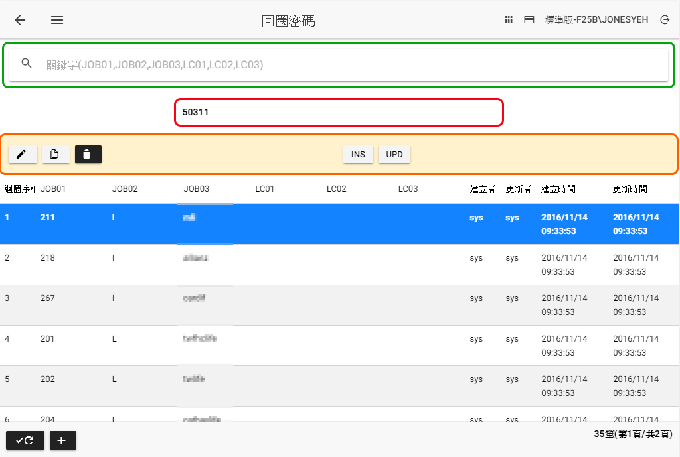
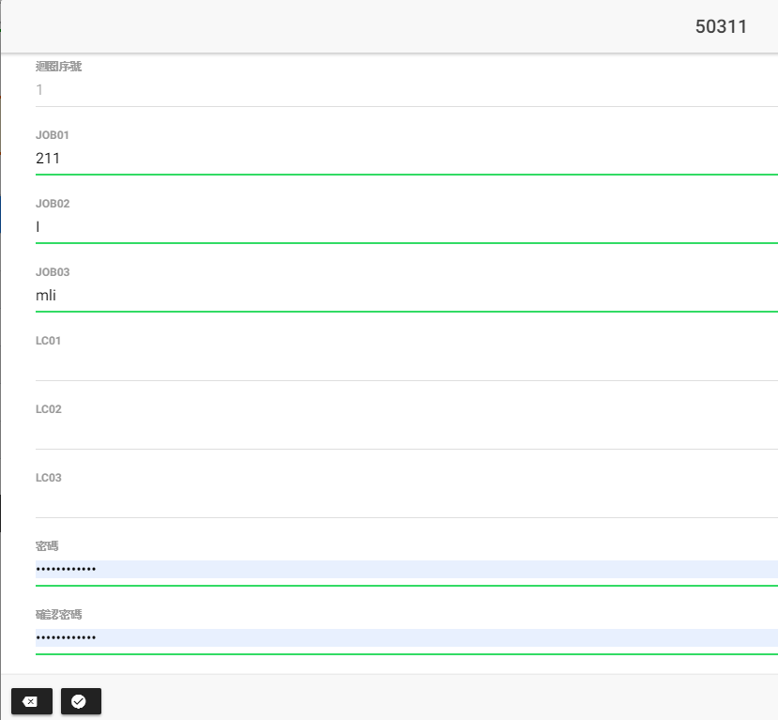
模組化批次程式 解壓縮檔案設定模組-回圈密碼(2/2)

Slide 21
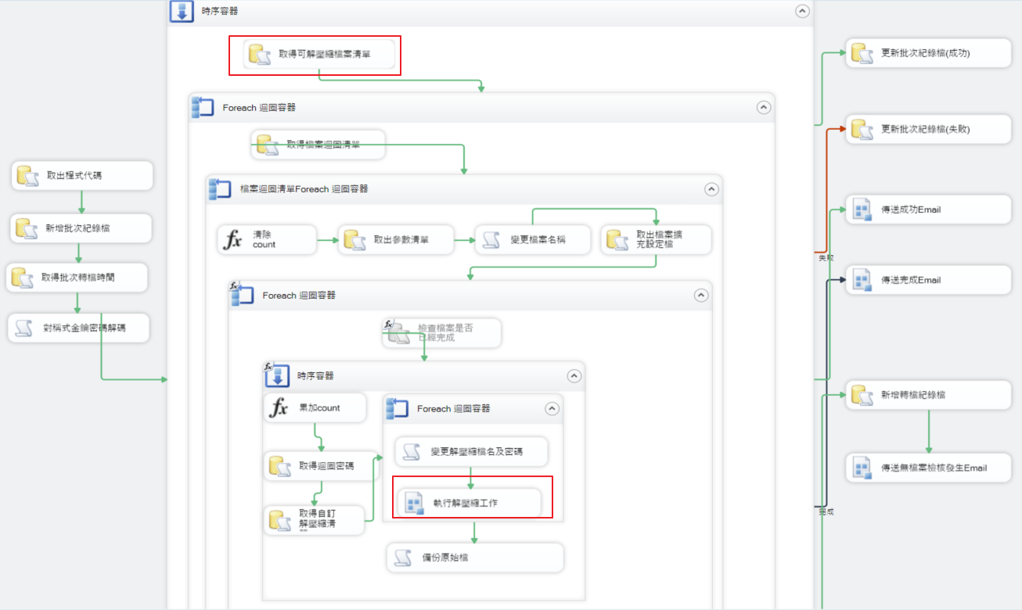
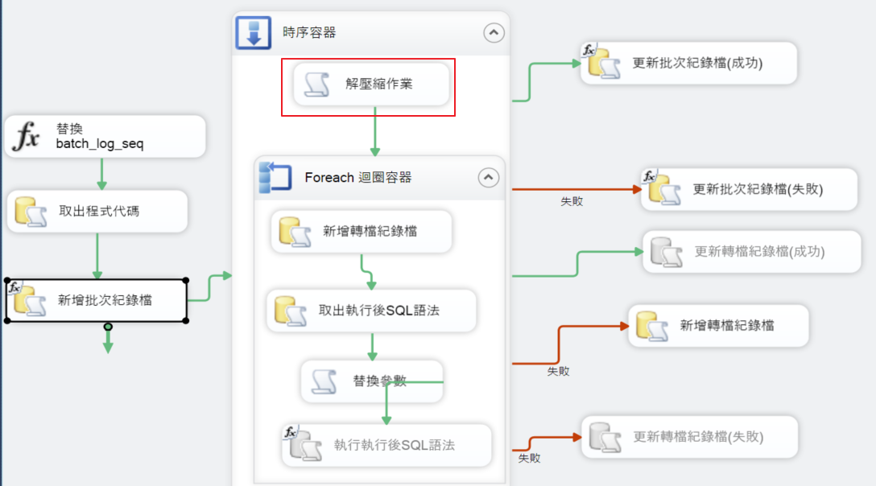
模組化批次程式 解壓縮檔案SSIS開發模組

Slide 22
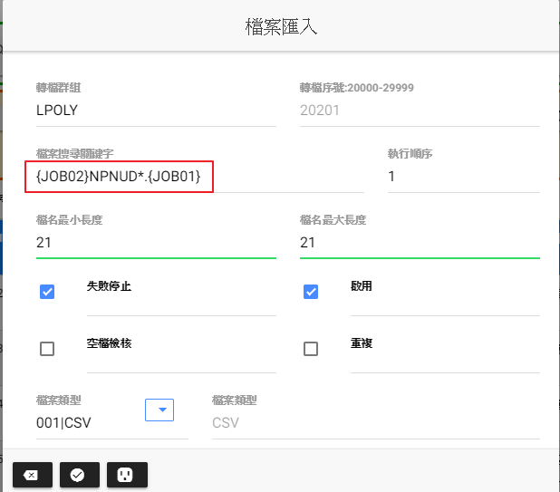
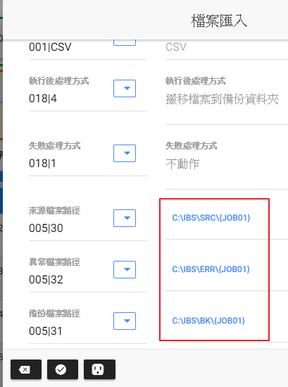
模組化批次程式 檔案匯入設定模組(1/6)

Slide 23
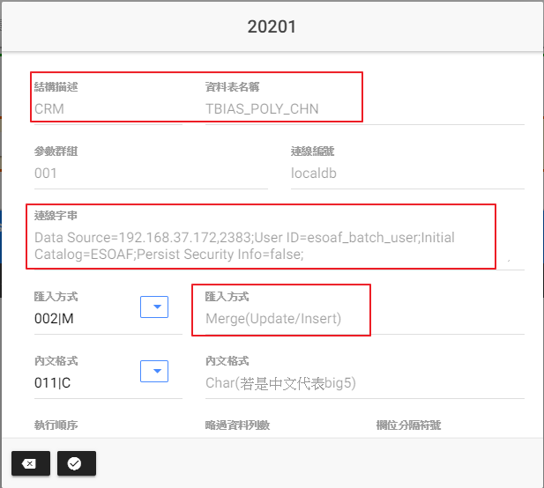
模組化批次程式 檔案匯入設定模組(2/6)

Slide 24
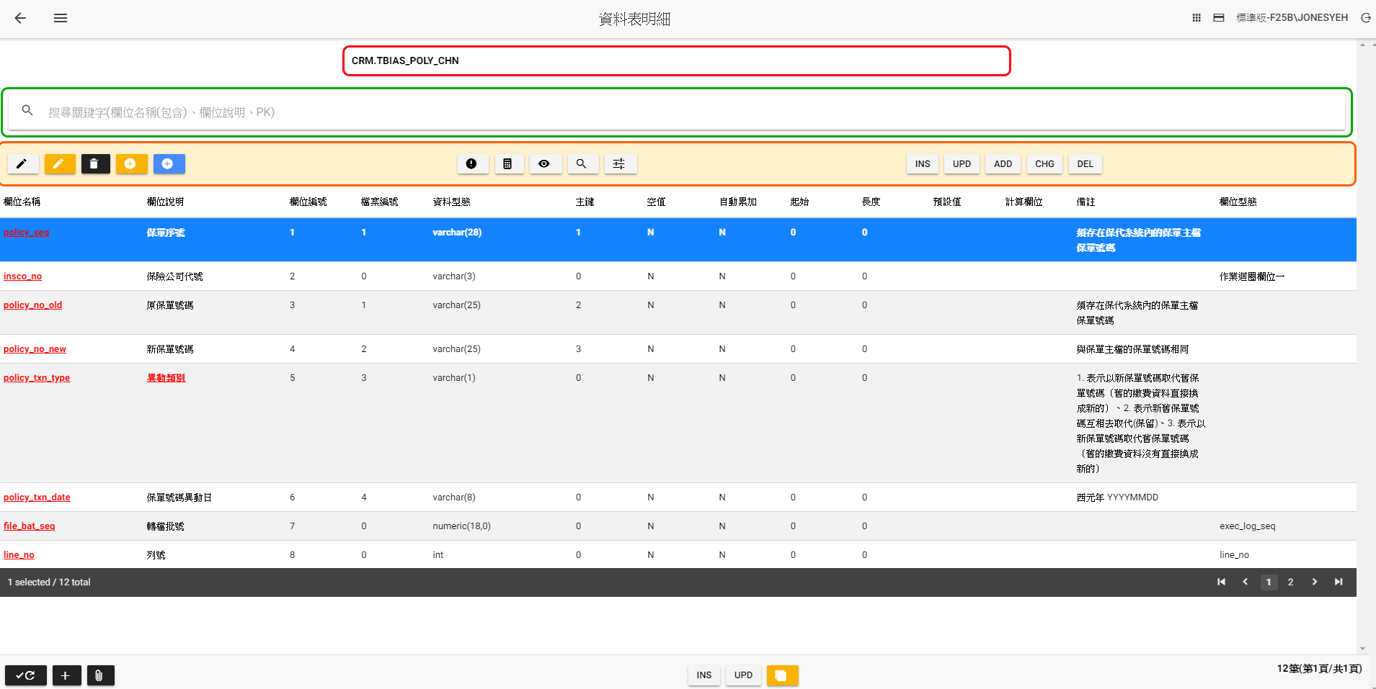
模組化批次程式 檔案匯入設定模組-檔案欄位對應資料表設定檔(3/6)

Slide 25
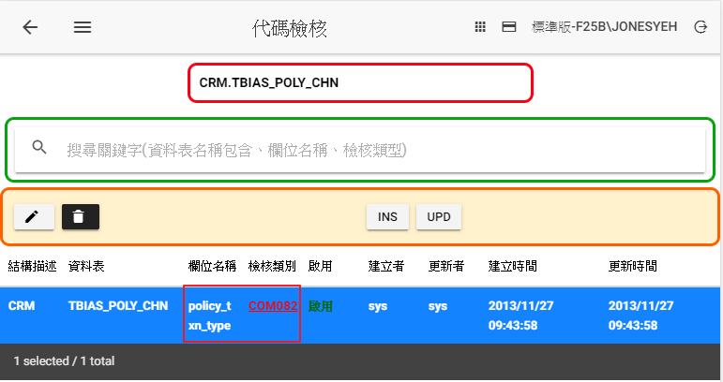
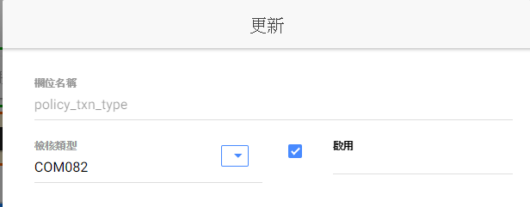
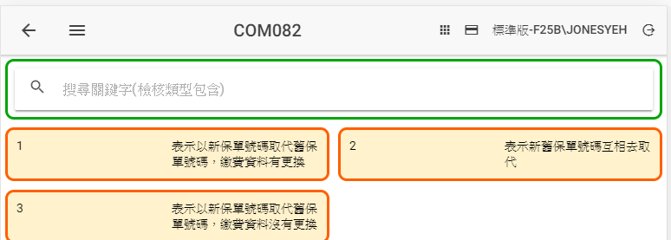
模組化批次程式 檔案匯入設定模組-代碼檢核設定檔(4/6)

Slide 26
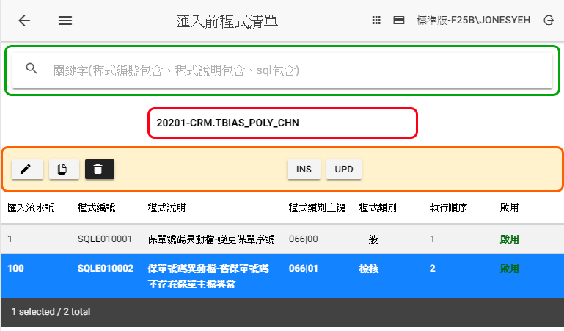
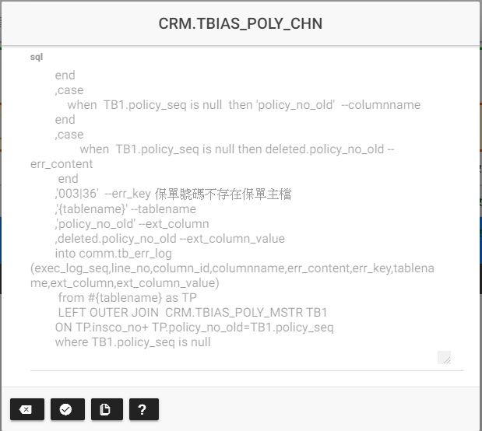
模組化批次程式 檔案匯入設定模組-檔案匯入前執行SQL清單設定檔(5/6)

Slide 27
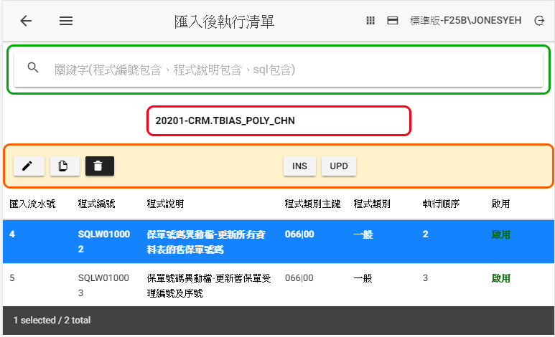
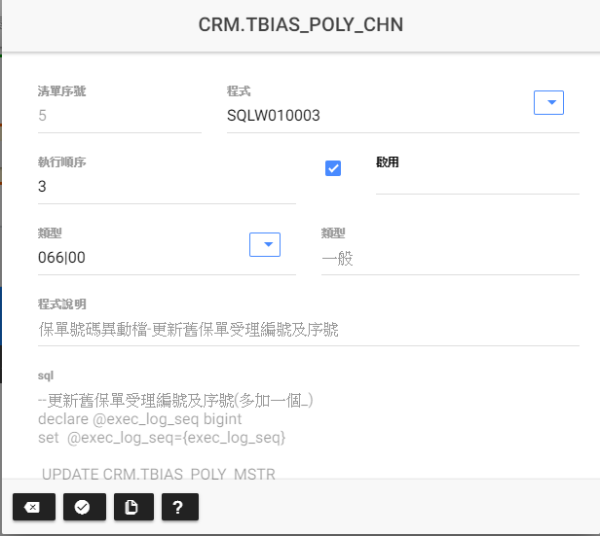
模組化批次程式 檔案匯入設定模組-檔案匯入後執行SQL清單設定檔(6/6)

Slide 28
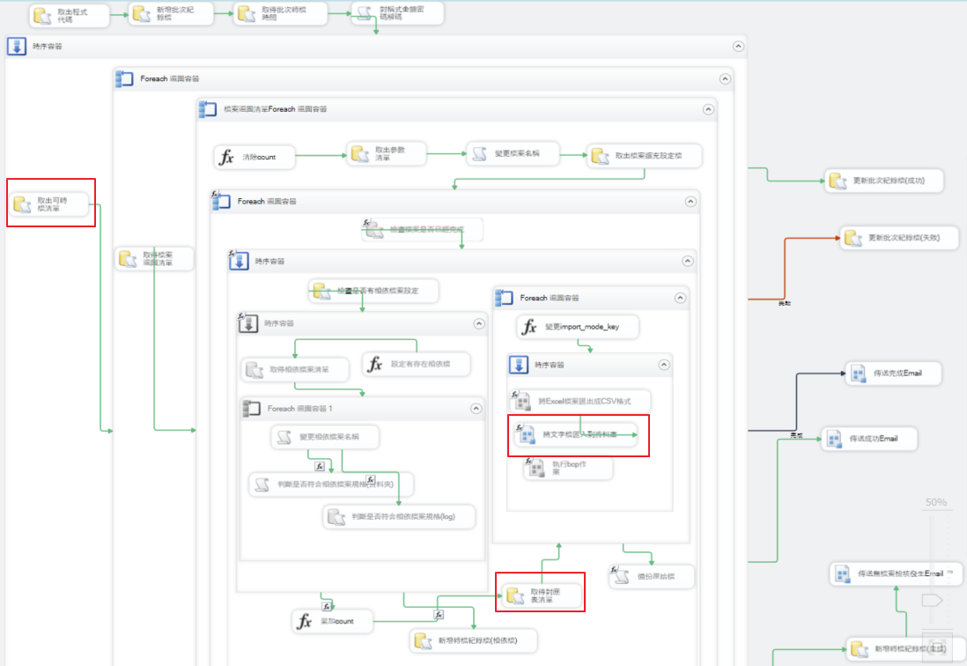
模組化批次程式 檔案匯入SSIS開發模組(1/3)

Slide 29
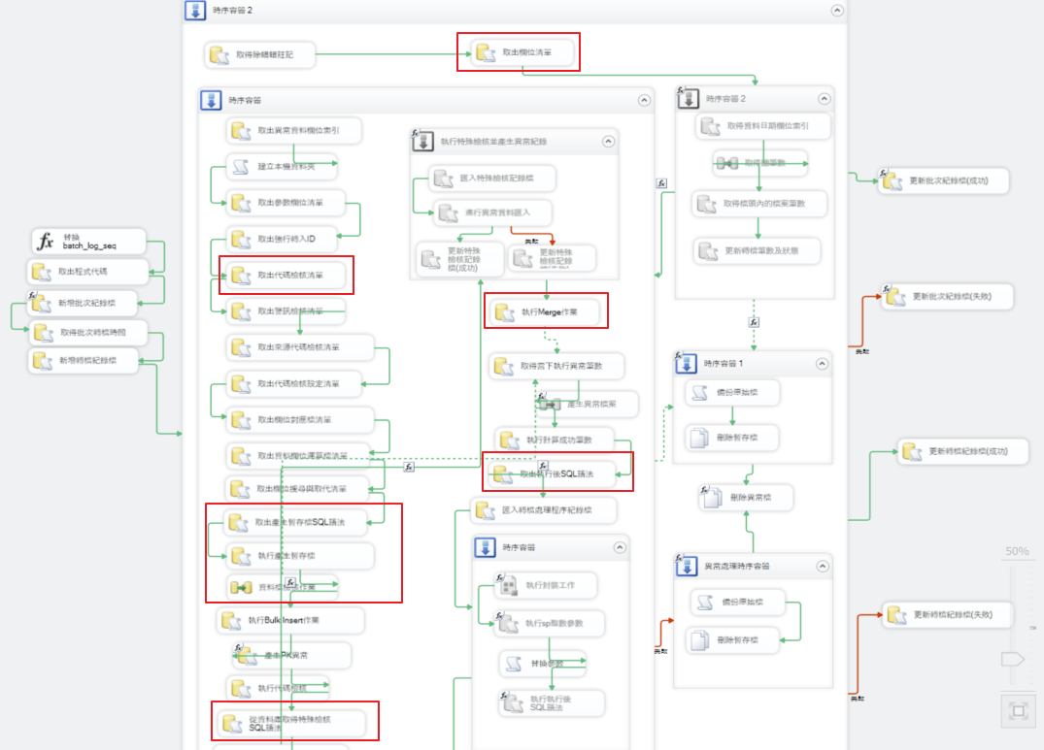
模組化批次程式 檔案匯入SSIS開發模組(2/3)

Slide 30
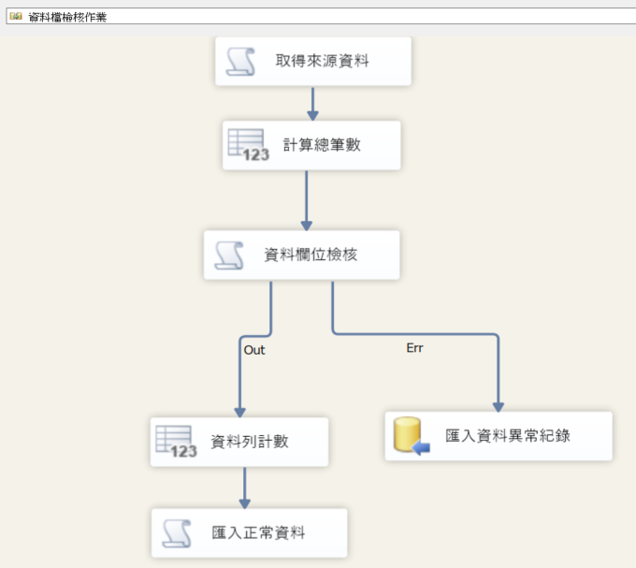
模組化批次程式 檔案匯入SSIS開發模組-資料流程(3/3)
使用一個欄位存取檔案內容
讀取資料表欄位設定檔進行欄位檢核
若檢核欄位有異常寫入到異常紀錄檔內
無異常時，有兩種方法
匯入前先建立暫存目的資料表(#目的資料表)
方法1：將資料產生文字檔後，再透過SQL 語法的BulkInsert寫入到暫存目的資料表
方法2：將資料寫入到DataTable，再透過c#的SqlBlukCopy大量寫入到暫存目的資料表
依照匯入模式系統產生sql語法將暫存資料表寫入到目的資料表

Slide 31
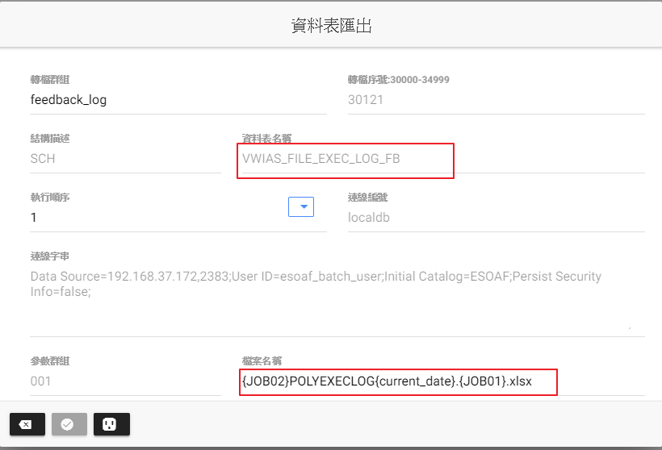
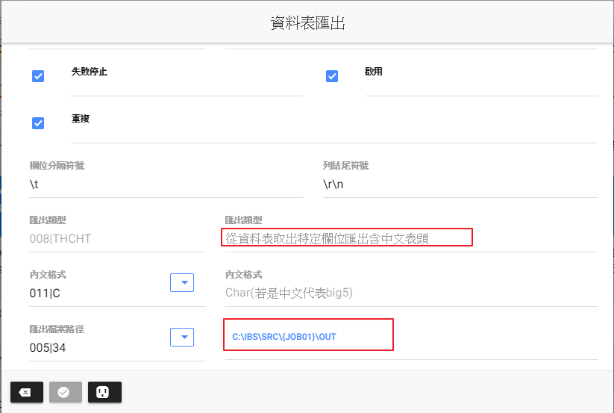
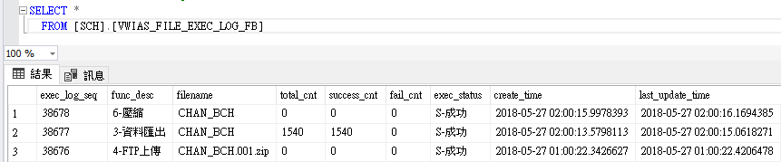
模組化批次程式 檔案匯出設定模組

Slide 32
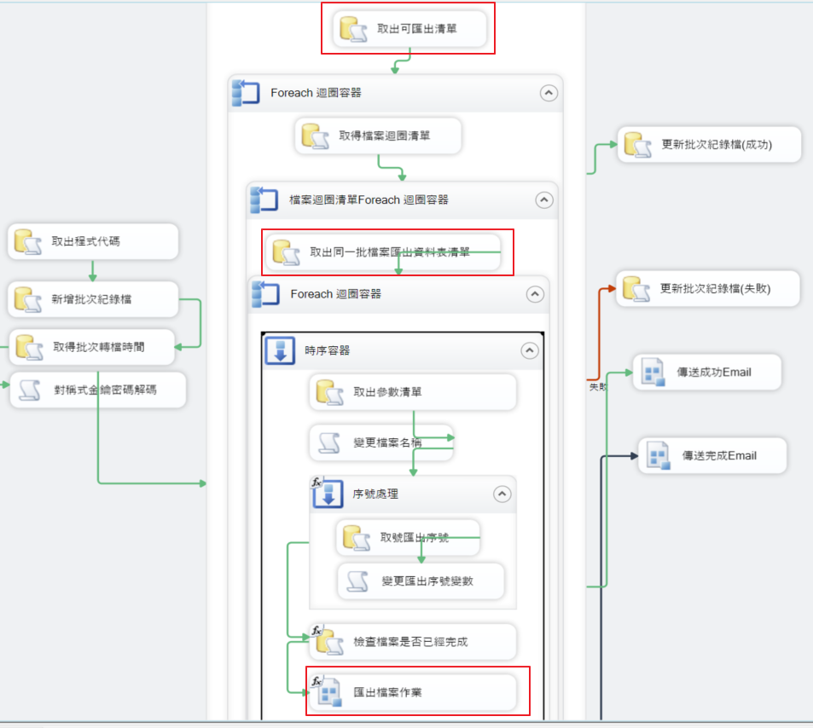
模組化批次程式 檔案匯出SSIS開發模組(1/3)

Slide 33
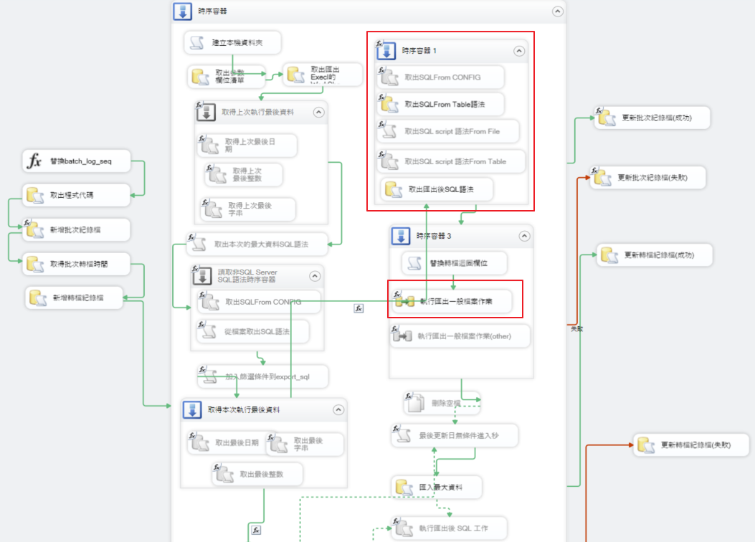
模組化批次程式 檔案匯出SSIS開發模組(2/3)

Slide 34
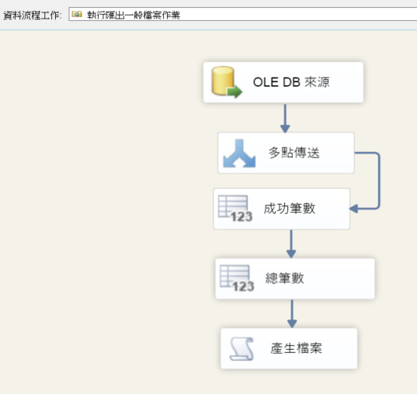
模組化批次程式 檔案匯出SSIS開發模組-資料流程(3/3)

Slide 35
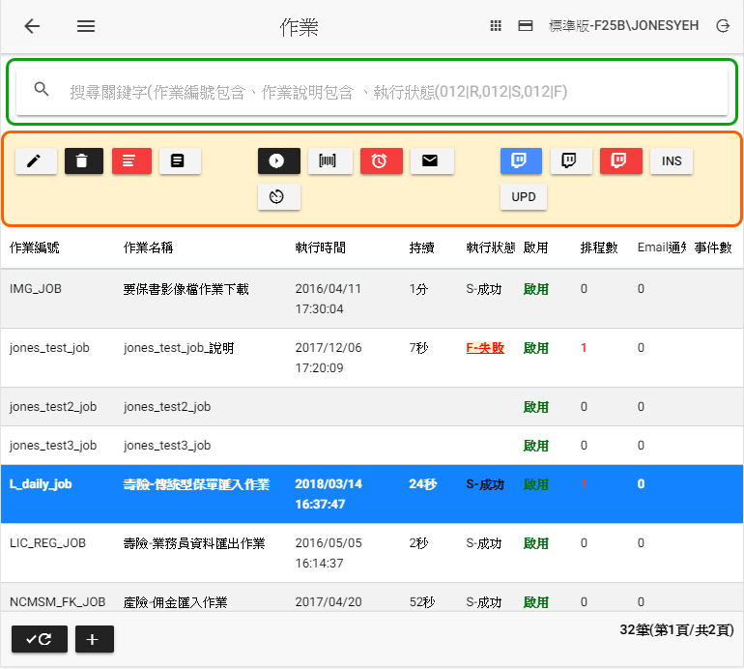
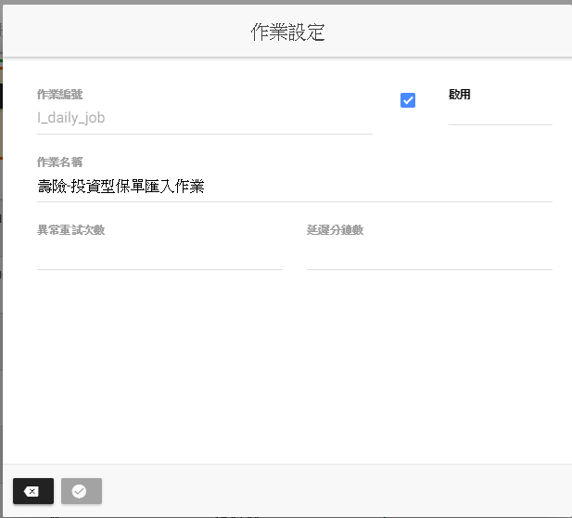
模組化批次程式 作業設定模組-作業設定檔(1/3)

Slide 36
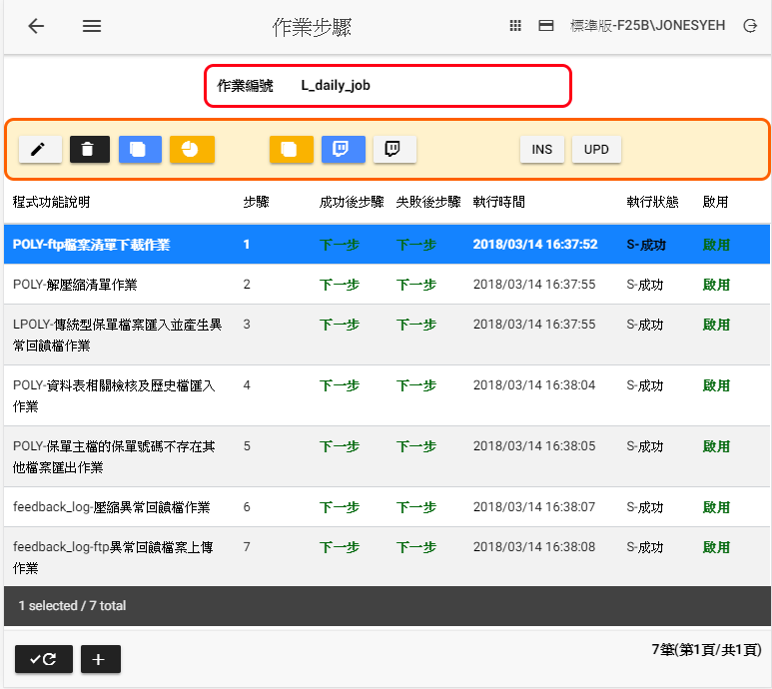
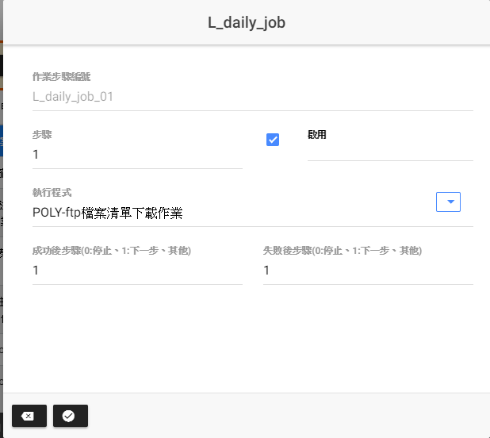
模組化批次程式 作業設定模組-作業步驟設定檔(2/3)

Slide 37
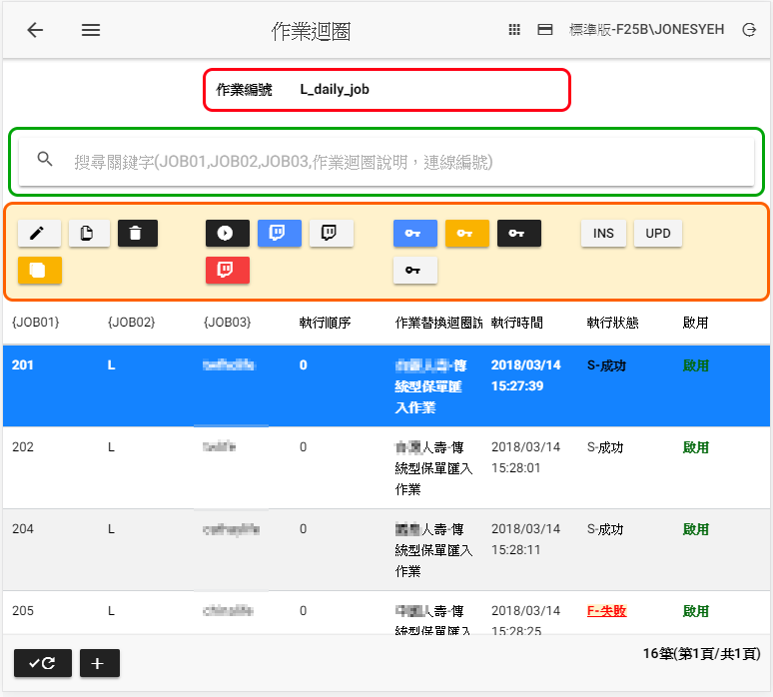
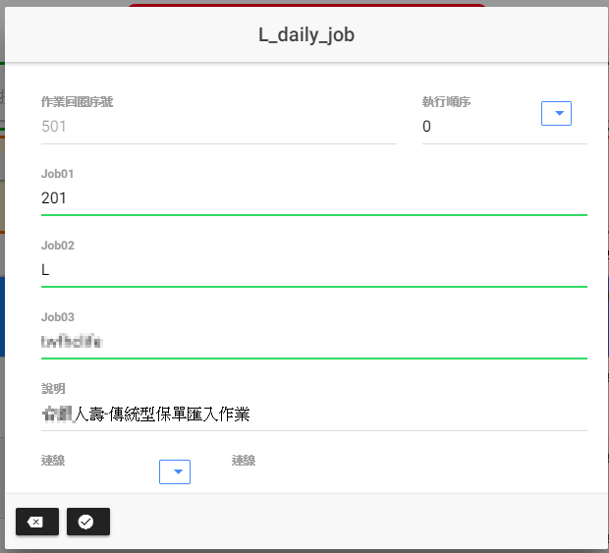
模組化批次程式 作業設定模組-作業迴圈設定檔(3/3)

Slide 38
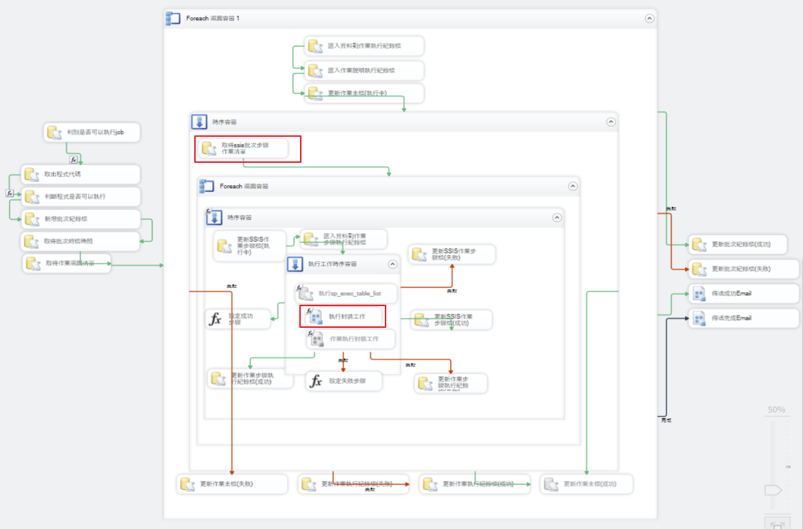
模組化批次程式 作業SSIS開發模組

Slide 39
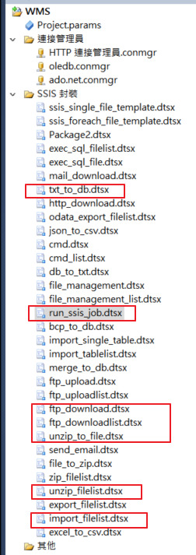
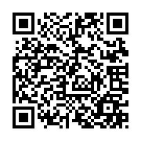
結論
將使用者需求透過設定內容存放在資料庫內
透過SSIS程式包裝成應用模組，每一個應用模組從資料庫讀取設定執行
新的檔案匯入需求只要透過新增檔案匯入設定即可
新增作業並將要執行的應用模組加入到作業步驟內，再透過SQL agent執行
聯絡資訊：jonesyeh@msn.com(葉俊志)
若想要進行試用可從FB輸入Simple Batch Platform
加入Line機器人下載安裝程式與文件

